Slide 1
Как говорить с детьми о наркотиках (краткие рекомендации)

Slide 2
Говорить с детьми о наркотиках необходимо так же, как мы говорим о любом явлении, существующем в жизни. Не нужно специально выделять тему наркотиков.
Если в семье вообще принято говорить с ребенком на различные жизненные темы, то разговор о наркотиках логично впишется в общий контекст бесед и не станет чем-то из ряда вон выходящим, способным привлечь излишнее внимание ребенка.

Slide 3
1. Прежде всего родителям самим необходимо изучить информацию о наркотиках. Это позволит в подходящий момент дать ребенку необходимую информацию и ответить на возникающие у него вопросы.
2. Разговор можно начать с вопроса: «Что ты слышал о наркотиках?».
3. Очень важно выслушать ребенка внимательно, не перебивая, независимо от того, что он будет говорить.

Slide 4
4. После того, как ребенок закончит свой рассказ о том, что он слышал о наркотиках, наилучшая реакция – поблагодарить его за общение («Спасибо», «Я понимаю»).
Ваша спокойная, внимательная реакция даст ребенку уверенность, что он свободно может говорить с Вами на эту тему, и что Вы заинтересованы в его мнении. Это общение подобно общению с Вашим лучшим другом, но оно происходит с Вашим ребенком.

Slide 5
5. После того, как Вам рассказали о наркотиках, самое время дать ребенку правильную информацию о наркотиках. Помните, что здесь Вам необходимо дать ребенку верную информацию таким образом, чтобы он сам вслух принял собственное верное решение.
6. Когда Вы даете любую информацию ребенку, убедитесь, что он полностью понимает эту информацию. Полезно иногда спросить, все ли он понимает. Можно предложить привести пример того, что он только что услышал.

Slide 6
7. Если Ваш ребенок задает вопрос, ответ на который Вам неизвестен, очень важно не начать выдумывать ответ.
Будьте честны со своим ребенком. Если возник вопрос, ответ на который Вы не знаете, честно скажите ему об этом.
В этом случае есть замечательная возможность вовлечь ребенка в то, чтобы он вместе с Вами нашел ответ на этот вопрос.
8. Держите под рукой лист бумаги и ручку и позвольте ребенку записать любые возникшие в ходе беседы вопросы.

Slide 7
9. Говорите с ребенком не «про него», а «с ним».
Рекомендуем Вам быть очень терпеливыми, разговаривая с ребенком, и просто следить за тем, чтобы он получал правдивые ответы на свои вопросы.
Когда Вы свободно говорите с ребенком на тему наркотиков, Вы даете ему уверенность, что он всегда может обратиться за ответом именно к Вам, а не к кому-то на улице.

Slide 8
При разговоре с ребенком о наркотиках, безусловно, необходимо учитывать возраст. Форма разговора должна быть доступна ему, в разговоре не должны содержаться слишком сложные и непонятные слова, а если что-то новое проговаривается, то необходимо пояснять значение нового слова.

Slide 9
Общение с детьми 4 – 5 лет.
Взгляды и привычки, которые формируются в этом возрасте у детей, оказывают важное влияние на решения, которые они будут принимать, став старше.
В этом возрасте они стремятся узнавать и запоминать правила и хотят услышать ваше мнение о том, что такое хорошо и что такое плохо. Хотя они уже достаточно большие для того, чтобы понимать, что курение - это плохо, они еще не готовы к восприятию сложной информации об алкоголе, табаке и других наркотиках.

Slide 10
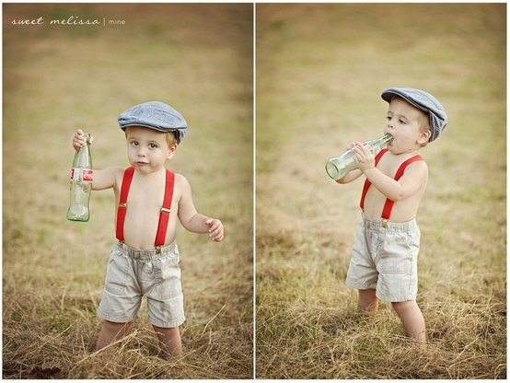
Общение с детьми 4 – 5 лет.
Расскажите, почему детям нужна здоровая пища. Попросите ребенка назвать несколько любимых продуктов и разъясните, как эта пища способствует поддержанию здоровья и силы.
Выделите время, когда вы можете все свое внимание уделять вашему ребенку. Сядьте на пол и поиграйте с ребенком, узнайте о том, что ему нравится и не нравится, дайте ему понять, что вы любите его.

Slide 11
Общение с детьми 4 – 5 лет.
Установите такие принципы, как необходимость играть честно, делиться игрушками и говорить правду, чтобы дети знали, какого рода поведения вы от них ожидаете.
Поощряйте вашего ребенка следовать указаниям и задавать вопросы, если он не понимает указания.

Slide 12
Общение с детьми 4 – 5 лет.
Если у вашего ребенка что-то не получается в процессе игры, воспользуйтесь этим для развития навыков преодоления проблем.
К примеру, если башня из кубиков все время падает, поработайте вместе, чтобы найти возможные решения. Превращение негативной ситуации в успешную укрепляет уверенность ребенка в собственных силах.

Slide 13
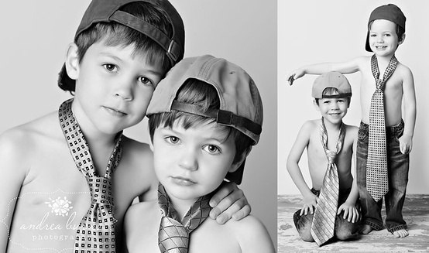
Общение с детьми 4 – 5 лет.
По возможности разрешайте вашему ребенку выбирать, что одевать. Даже если одежда не совсем выдержана в цветовой гамме, вы развиваете способности ребенка к принятию решений.
Укажите на ядовитые и вредные вещества, которые обычно находятся дома и прочитайте вслух предупреждающие этикетки на продуктах.

Slide 14
Общение с детьми 4 – 5 лет.
Поясните детям, что не на всех "плохих" лекарствах имеются предупреждения об опасности попадания их внутрь организма человека, а потому можно есть или нюхать только пищу или прописанное лекарство, которые им дают родители.
Разъясните, что лекарства могут помочь тому, для кого они предназначены, и повредить любому другому, особенно детям.

Slide 15
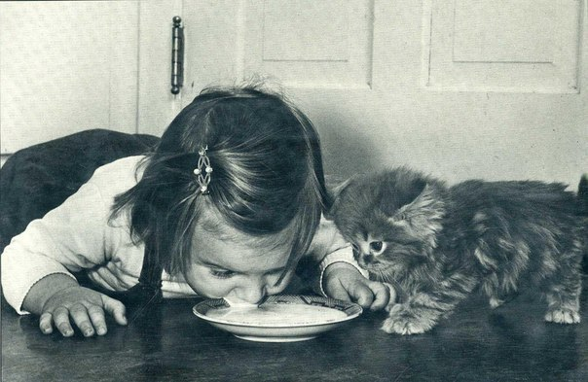
Общение с детьми 5 – 8 лет.
В этом возрасте ребенок обычно демонстрирует растущий интерес к миру, находящемуся за пределами семьи и дома.
Расскажите, что любое вещество, которое человек принимает внутрь, отличное от пищи, может быть крайне вредным. Поясните, как наркотики мешают работе организма и могут привести к очень плохому самочувствию человека или даже вызвать смерть.

Slide 16
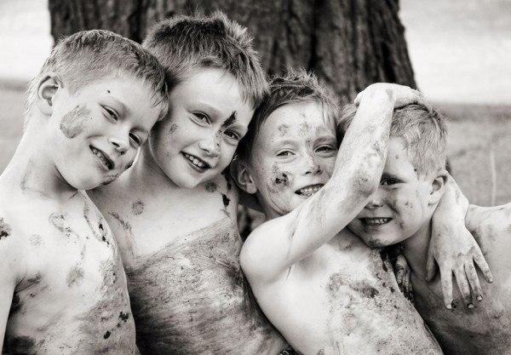
Общение с детьми 5 – 8 лет.
Разъясните понятие привыкания, что употребление наркотика может стать вредной привычкой, от которой трудно избавиться. Похвалите ваших детей за хороший уход за своим телом и неупотребление того, что им может повредить.

Slide 17
Общение с детьми 5 – 8 лет.
Дети должны понимать:
- как отличаются друг от друга продукты питания, яды, лекарства и наркотики;
- что лекарства, прописанные врачом и принимаемые под руководством ответственного взрослого, могут помогать в период болезни, но могут быть вредными при неправильном употреблении, и поэтому детям нужно держаться подальше от неизвестного вещества или емкости;

Slide 18
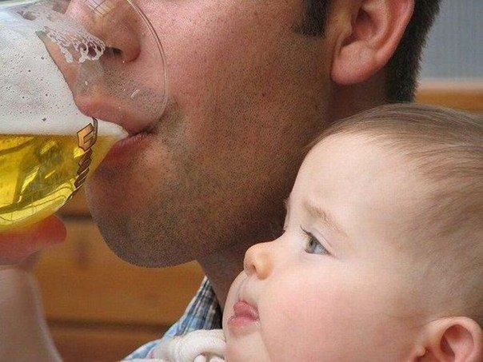
Общение с детьми 5 – 8 лет.
Дети должны понимать:
- почему взрослые могут пить алкоголь, а дети не могут, причем даже в небольших количествах.

Slide 19
Общение с детьми 9 – 11 лет.
С детьми этого возраста можно провести более сложное обсуждение того, почему людей привлекают наркотики.
Вы можете воспользоваться их любопытством по поводу серьезных травмирующих событий в жизни людей (типа автомобильной аварии или развода), чтобы обсудить вопрос о том, как наркотики могут стать причиной этих событий.

Slide 20
Общение с детьми 9 – 11 лет.
Кроме того, дети этого возраста любят узнавать различные факты, особенно странного рода.
Дети этой возрастной группы могут сильно заинтересоваться тем, как наркотики действуют на мозг или организм наркомана.
Поясните, что любое вещество, принятое в излишнем количестве может быть опасным.

Slide 21
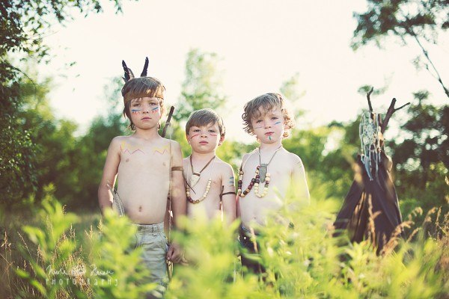
Общение с детьми 9 – 11 лет.
В это время большое значение приобретают друзья, а также надлежащее положение в группе и восприятие себя другими как "нормального".
Дети покидают свое узкое и лучше защищающее окружение и вступают в более многочисленную и более разобщенную толпу детей.
Дети постарше могут познакомить вашего ребенка с алкоголем, табаком и наркотиками.

Slide 22
Общение с детьми 9 – 11 лет.
Исследования показывают, что чем раньше дети начинают употреблять эти вещества, тем больше вероятность возникновения серьезных проблем.
Ребенок в этом возрасте должен знать следующее:
- непосредственное воздействие приема алкоголя, табака и наркотиков на организм, включая опасность наступления комы или смертельной передозировки;
- как и почему возникает привыкание к наркотикам, как они могут приводить к потере контроля над своей жизнью;

Slide 23
Общение с детьми 9 – 11 лет.
Ребенок в этом возрасте должен знать следующее:
причины того, почему наркотики особенно опасны для растущего организма;
- проблемы, которые алкоголь и другие наркотики создают не только для того, кто их принимает, но и для его семьи и мира в целом.

Slide 24
Общение с детьми 9 – 11 лет.
Отрепетируйте возможные сценарии, при которых друзья предлагают наркотики.
Пусть ваши дети поучатся произносить с чувством: "Это очень вредно!"
Разрешите им сослаться на вас: "Моя мама убьет меня, если я выпью пива!".
"Не хочу расстраивать родителей" - вот одна из главных причин отказа от употребления марихуаны, которую приводят дети этого возраста.

Slide 25
Общение с детьми 9 – 11 лет.
Обсудите, как реклама, тексты популярных песен и телепередачи бомбардируют их идеями о том, что употребление алкоголя, табака и других наркотиков выглядит шикарно.
Убедитесь, что дети способны отделять мифы от реалий и похвалите их за умение мыслить самостоятельно.

Slide 26
Общение с детьми 9 – 11 лет.
Ребенок, все друзья которого употребляют наркотики, скорее всего также начнет их употреблять.
Познакомьтесь с друзьями ваших детей, узнайте, где они проводят время и чем им нравится заниматься. Подружитесь с родителями друзей ваших детей.

Slide 27
Общение с подростком 12 – 14 лет.
Время "конфликта поколений".
Подростки руководствуются мнением ровесников и их привлекают опасности.
Хотя подростки и в самом деле часто не воспринимают речей родителей, борясь за свою независимость, они нуждаются в поддержке, участии и руководстве родителей больше, чем когда-либо.

Slide 28
Общение с подростком 12 – 14 лет.
Воспользуйтесь тем значением, какое молодежь придает своему социальному образу и внешности, подчеркивая непосредственные и непривлекательные последствия употребления табака и марихуаны - например, то, что курение приводит к появлению плохого запаха изо рта.

Slide 29
Общение с подростком 12 – 14 лет.
В то же самое время необходимо обсудить и долговременные последствия наркотиков:
неполучение важнейших социальных и эмоциональных навыков, которые обычно приобретают в юности;
автотранспортные происшествия со смертельным исходом и увечьями, а также повреждение печени в результате сильного пьянства;
- привыкание и смерть.

Slide 30
Общение с подростком 15 – 17 лет.
Нынешние подростки многое знают о наркотиках, проводя различия не только между различными наркотиками и их последствиями, но и между пробным, случайным употреблением и привыканием.
Они видят, что многие их сверстники принимают наркотики.
Для того, чтобы сопротивляться влиянию ровесников, подросткам нужно нечто большее, чем общая идея о неупотреблении наркотиков.

Slide 31
Общение с подростком 15 – 17 лет.
В этом возрасте целесообразно рассказать подросткам о том, как употребление алкоголя, табака и прочих наркотиков во время беременности связано с появлением дефектов у новорожденных.
Им нужно услышать слова родителей о том, что любой человек может стать наркоманом и что даже несистематическое употребление наркотиков может привести к серьезным последствиям.

Slide 32
Общение с подростком 15 – 17 лет.
Как правило, подростки - идеалисты и любят слушать о том, как они могут улучшить мир. Расскажите своим детям-подросткам о том, что употребление наркотиков наносит вред не только самому наркоману, но и обществу.
Важно, чтобы родители хвалили и поощряли подростков за все то, что они делают хорошо, и за правильные решения, которые они принимают.

Slide 33
Общение с подростком 15 – 17 лет.
Когда вы испытываете гордость за сына или дочь, скажите им об этом.
Знание того, что их замечают и высоко ценят окружающие взрослые, оказывает мощное стимулирующее воздействие.

Slide 34
Родители, вы провоцируете ребенка к употреблению наркотиков, алкоголя и других психоактивных веществ, если:
Никогда не сидите за совместной трапезой всей семьёй.
Никогда не организуете семейные поездки.
Никогда не слушаете детей, а лишь обращаетесь к ним с приказом.

Slide 35
Наказываете детей в присутствии других и никогда не хвалите их.
Всегда решаете проблемы ребенка и принимаете за него решения.
Возлагаете ответственность за нравственное и духовное воспитание на школу (церковь).
Никогда не позволяете детям испытывать усталость, стресс, разочарование.
Угрожаете ребенку: «Если ты когда-нибудь попробуешь алкоголь или наркотики, я накажу тебя».

Slide 36
Ожидаете, что ваш ребенок будет учиться на «отлично» и будет первым во всех делах.
Не разрешаете детям проявлять свои негативные чувства (например, злость, страх, грусть) и высказывать своё мнение.
Чрезмерно опекаете ребенка, не даете самостоятельности, не учите значению слова «последствия».
Никогда не доверяете ребенку.
Никогда не изучаете вкусы детей и их увлечения.

Slide 37
Ребёнок, окружённый критикой — учится обвинять; Ребёнок, окружённый насмешками — учится быть недоверчивым; Ребёнок, окружённый враждебностью — учится бороться; Ребёнок, окружённый злостью — учится причинять боль; Ребёнок, окружённый непониманием — учится не слышать других; Ребёнок, окружённый обманом — учится врать; Ребёнок, окружённый позором — учится чувствовать вину;
...И ТОЛЬКО СИЛЬНЫЕ ДУШИ МОГУТ ПОРВАТЬ ЭТОТ КРУГ...

Slide 39
Ребёнок, окружённый поддержкой — учится защищать; Ребёнок, окружённый ожиданием — учится быть терпеливым; Ребёнок, окружённый похвалами — учится быть уверенным; Ребёнок, окружённый честностью — учится быть справедливым; Ребёнок, окружённый безопасностью — учится доверию; Ребёнок, окружённый одобрением — учится уважать себя; Ребёнок, окружённый любовью — учится любить и дарить любовь; Ребёнок, окружённый свободой выбора — учится быть ответственным за свои решения.
...И ТАКОЕ ВОСПИТАНИЕ СЛОЖНО СЛОМИТЬ.

